Slide 1

PENGANTAR TEKNOLOGI INFORMASI

Slide 2
SOFTWARE
Dibagi menjadi 3:
Software Sistem (Sistem Operasi)
Software Bahasa Pemrograman
Software Aplikasi

Slide 3
SOFTWARE
Software Bahasa Pemrograman?

Slide 4
SOFTWARE
Software Bahasa Pemrograman (programming language)?
Program yang digunakan untuk menerjemahkan instruksi-instruksi yang ditulis dalam bahasa pemrograman ke bahasa mesin agar dapat dimengerti komputer.
Sebuah instruksi setandar untuk memerintah komputer agar mempunyai fungsi tertentu.
Merupakan suatu himpunan dari aturan sintaks dan semantik yang dipakai untuk mendefinisikan program komputer

Slide 5
Software Bahasa Pemrograman
Fungsi :
Untuk membantu mempermudah pekerjaan tertentu yang memerlukan otomatisasi.(Otomatisasi berarti sistem yang bekerja secara otomatis.)
Media komunikasi antara operator dengan mesin
Media bagi programmer dalam mengembangakan sebuah aplikasi
Memberikan perintah kepada mesin dan komputer
- Keluaran dari bahasa pemrograman adalah berupa program/aplikasi.

Slide 6
Software Bahasa Pemrograman
Tujuan :
Untuk mempermudah dalam menjalankan perintah serangkaian kode program tertentu sesuai dengan keinginan pemrogram atau programmer.

Slide 7
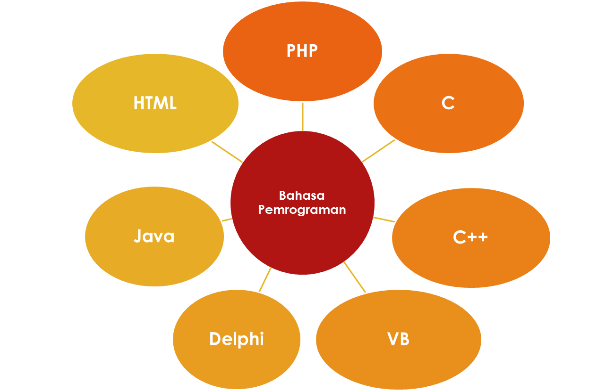
Software Bahasa Pemrograman

Slide 8
Software Bahasa Pemrograman
Bahasa Pemrograman Menurut Generasi :
Generasi ke-1 : machine language
Generasi ke-2 : assembly language : Assembler
Generasi ke-3 : high level programming language
Contoh : C dan Pascal
Generasi ke-4 : GL (fourth-generation language)
Contoh : SQL
Generasi ke-5 : Programming Language Based Object Oriented & Web Development

Slide 9
Software Bahasa Pemrograman
Bahasa Pemrograman Menurut Tingkatan :
Bahasa Tingkat Tinggi
Merupakan bahasa yang mendekati bahasa manusia
Bahasa Tingkat Menengah
Merupakan bahasa yang bisa masuk ke dalam bahasa tingkat tinggi maupun bahasa tingkat rendah
Bahasa Tingkat Rendah
Merupakan bahasa yang jauh dari bahasa manusia

Slide 10
Software Bahasa Pemrograman
Bahasa Pemrograman Secara Umum :
Object Oriented Language
( Visual dBase, Visual FoxPro, Delphi, Visual C)
High Level Language
(Pascal dan Basic)
Middle Level Language
(Bahasa C)
Low Level Language
(Assembly)

Slide 11
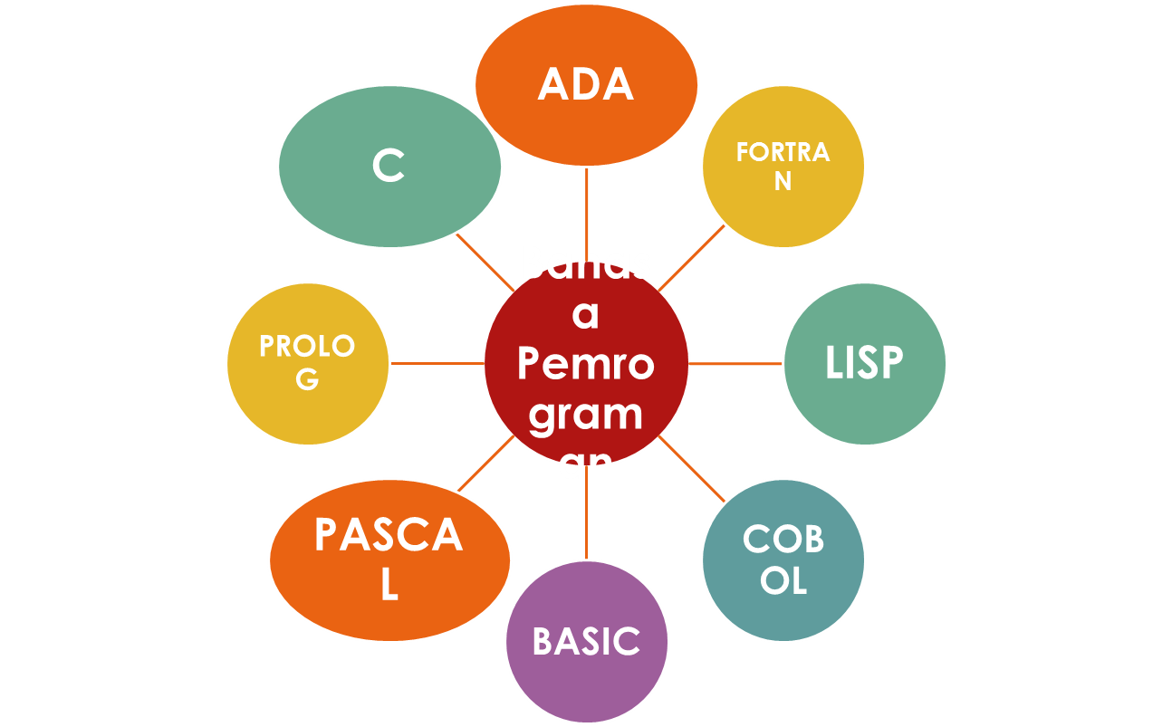
Software Bahasa Pemrograman
Bahasa Pemrograman Tingkat Tinggi

Slide 12
Software Bahasa Pemrograman
Bahasa Pemrograman Tingkat Tinggi
1957 : FORTRAN (Formula Translator), John Bakus,IBM
1958 : LISP (List Programing),John McCarty
1958 : ALGOL (Algoritmic Language)
1959 : COBOL (Common Business Oriented Language), Dr. Grace Hooper
1960 : LOGO, MIT
1961 : GPSS (General Purpose System Simulator)
1961 : RPG (Report Program Generator),IBM
1962 : APL (A Programming Language), Kenneth Iverson,IBM
1964 : BASIC (Beginner’s All-purpose Symbolic Instruction Code), John G. Kemeny & Thomas E. Kurtz
1966 : PL/1 (Programming Language version 1)IBM, gabungan FORTRAN dan COBOL
1968 : PILOT (Programmed Inquiry, Learning, or Teaching), John A. Starkweather

Slide 13
Software Bahasa Pemrograman
Bahasa Pemrograman Tingkat Tinggi
1969 : FORTH, Charles H. Moore, digunakan dalam bidang astronomi
1970 : PASCAL, dikembangkan oleh Niklaus Wirth
1971 : SAM76,Claude Keagan, gabungan dari LISP dan FORTH.
1972 : PROLOG,Alain Colmerauer & Philippe Roussel, untuk kecerdasan buatan
1974 : C pertama kali dikembangkan bernama BCPL, kemudian diadaptasi di Bell Laboratories dengan nama bahasa B.
1974 : COMAL, Borge Christensen & Benedict Lofsted, gabungan BASIC & PASCAL.
1977 : MODULA-2, Niklaus Wirth,Swiss
1979 : ADA digunakan di Dephan AS, diambil dari ADA AUGUSTA.

Slide 14
Software Bahasa Pemrograman
fungsi pustaka (Library Function) yang ada dalam file stdio.h :
clearr()
fclose()
fccloseall()
fdopen()
fflush()
fgetc()
fgetchar()
fgetpos()
fgets()
flushall()
fopen()
fprint()
fputc()
fputchar()
fputs()
fread()
free()
freopen()
fscan()
fseek()
fsetpos()
ftell()
fwrite()
gets()
getw()
perror()
printf()
puts()
putw()
rename()
rewind()
scanf()
unlink()
Terlihat nanti :
printf ()
Kalau menggunakan instruksi untuk input :
Salah satunya adalah :
scanf( ………);
Jugaharus meng-includekan stdio.h

